Slide 1

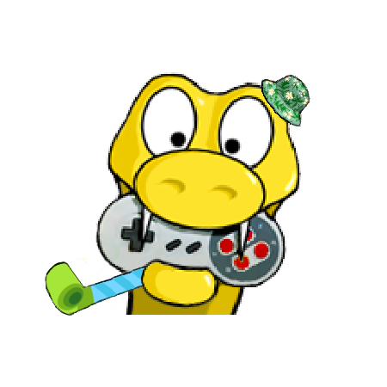

Мини-Игры в Pygame
Выполнил ученик Яндекс Лицея
Шарипов Камиль (Д20)

Slide 2

Введение
Набор из 5 мини-игр для двоих человек был создан для развлечения в свободное время, так как играть вдвоем всегда веселее и интереснее.

Slide 3
Описание реализации
На схеме представлена схема проекта.
Для удобства вся программа разделена на несколько файлов, чтобы избежать повторения отдельных блоков, а также увеличить понятность кода.
main.py
constants.py
Sumo.py, TicTacToe.py, SeaBattle.py, StealTheDiamond.py, AirHockey.py
load_image.py
load_sound.py
data
sounds

Slide 4
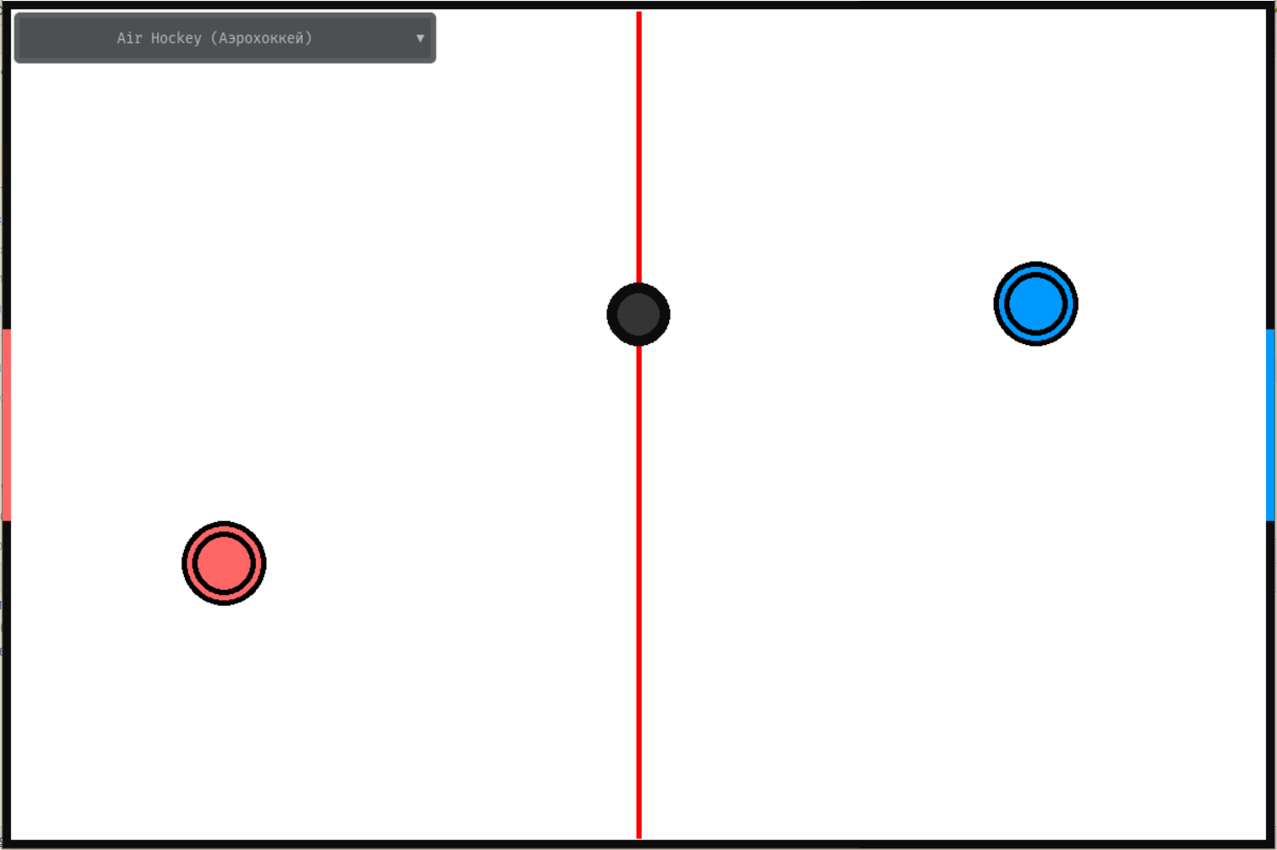
Описание реализации. Игра «Аэрохоккей»
Цель игры – забить шайбу в ворота противника. Игрок 1 – красный, игрок 2 – синий.
Игра состоит из 3 классов:
Класс шайбы (Puck)
Класс «клюшек» (Stick)
Класс самой игры

Slide 5
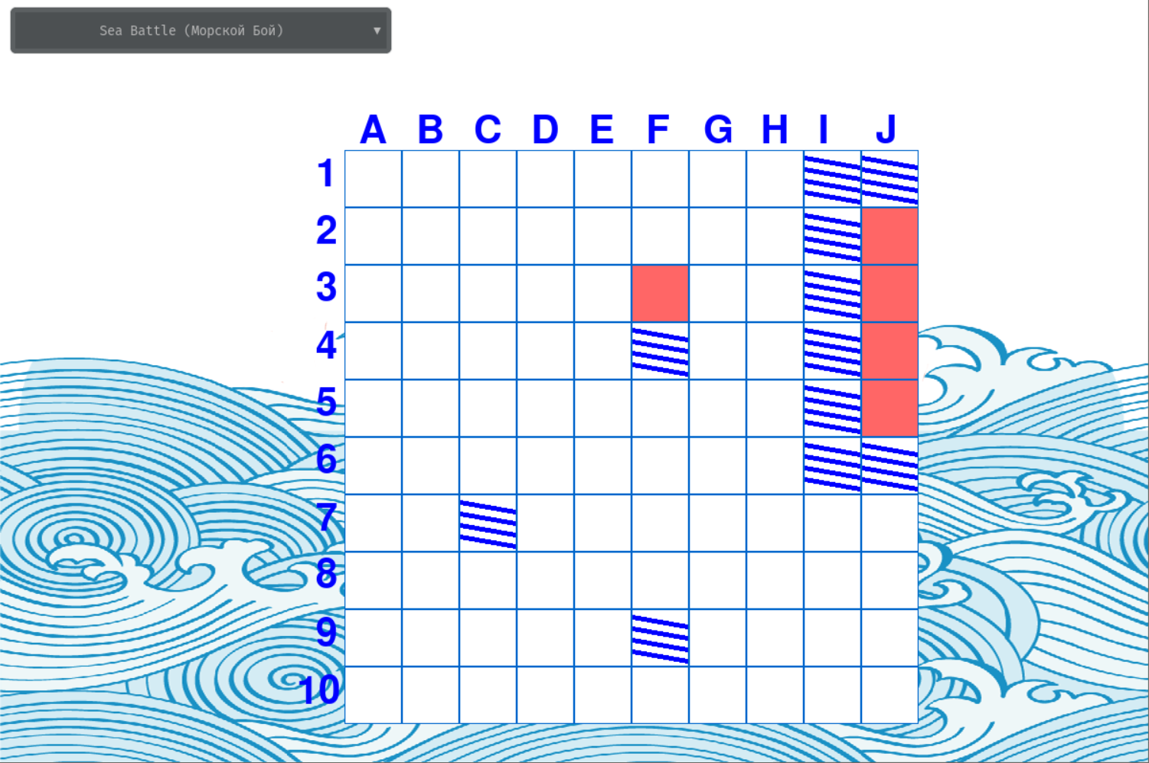
Описание реализации. Игра «Морской Бой»
Классика игр для двоих. Цель: уничтожить весь флот противника, состоящий из кораблей разных размеров. Расстановка кораблей устанавливается в отдельных txt файлах. Если расстановка окажется неверной, то игра не запустится.
В реализации присутствует лишь один класс поля для игры.
Функция load_arrangement() загружает расстановку из файла.

Slide 6
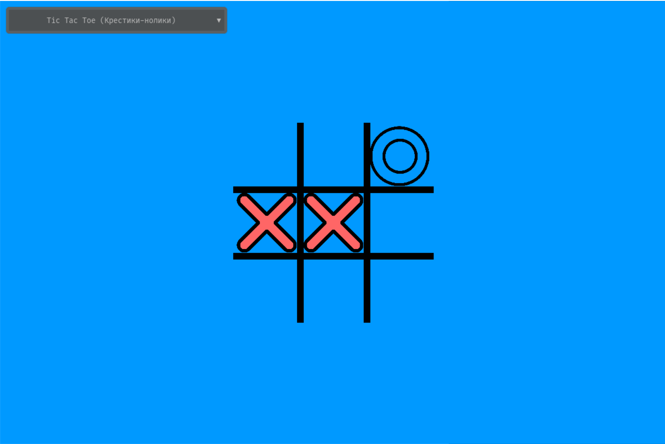
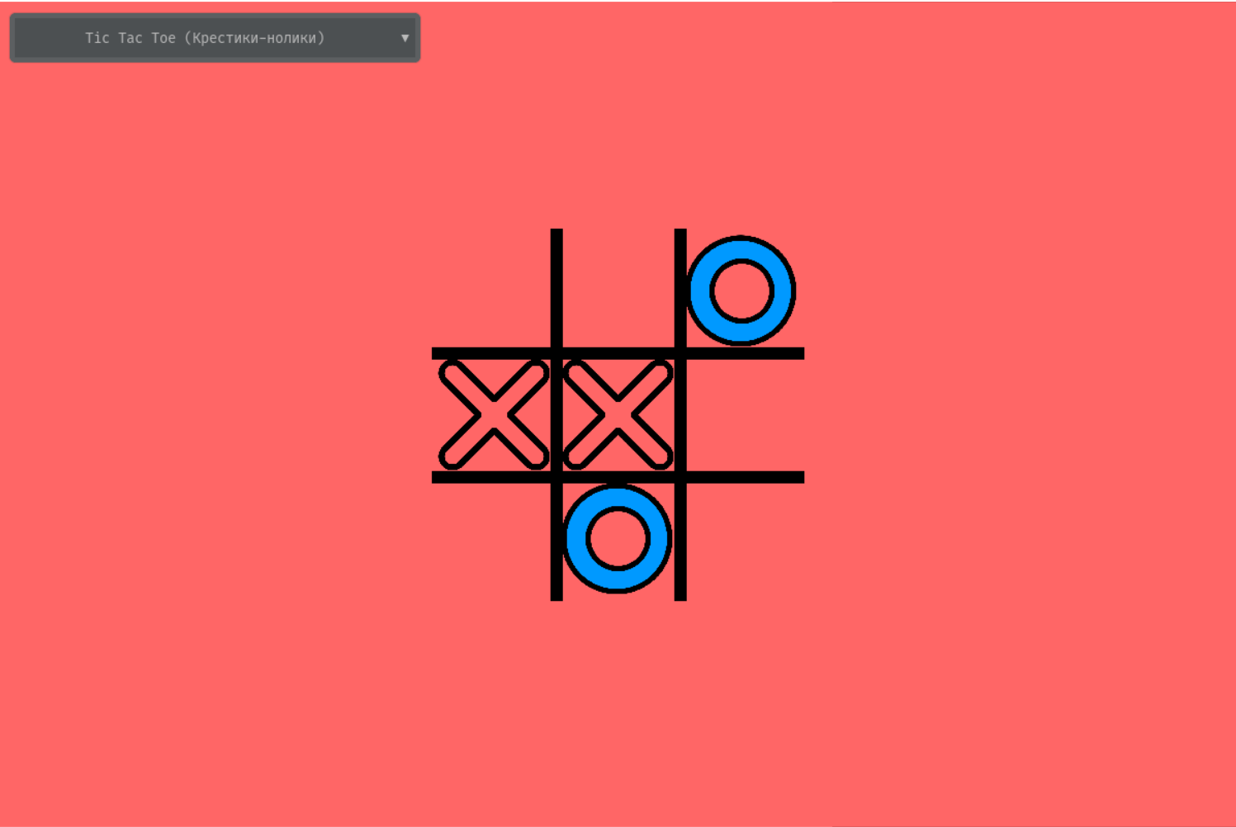
Описание реализации. Игра «Крестики-Нолики»
Еще одна классическая игра для двоих. Первый игрок ставит крестики, второй – нолики. Цель заключается в том, чтобы выставить последовательность из трех подряд идущих фигур.
Игра реализована одним классом TicTacToeBoard, в котором находится игровое поле.

Slide 7
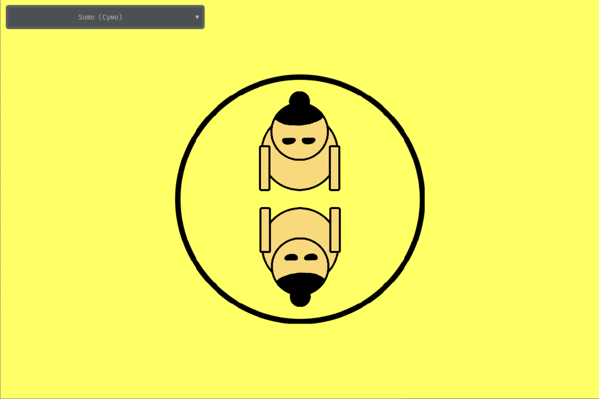
Описание реализации. Игра «Сумо»
Игроки оказываются на поле, представляющем собой круг. Цель каждого из игроков – вытолкнуть оппонента за пределы поля.
Игра образована двумя классами:
Класс игрока (Player)
Класс игры (SumoGame)

Slide 8
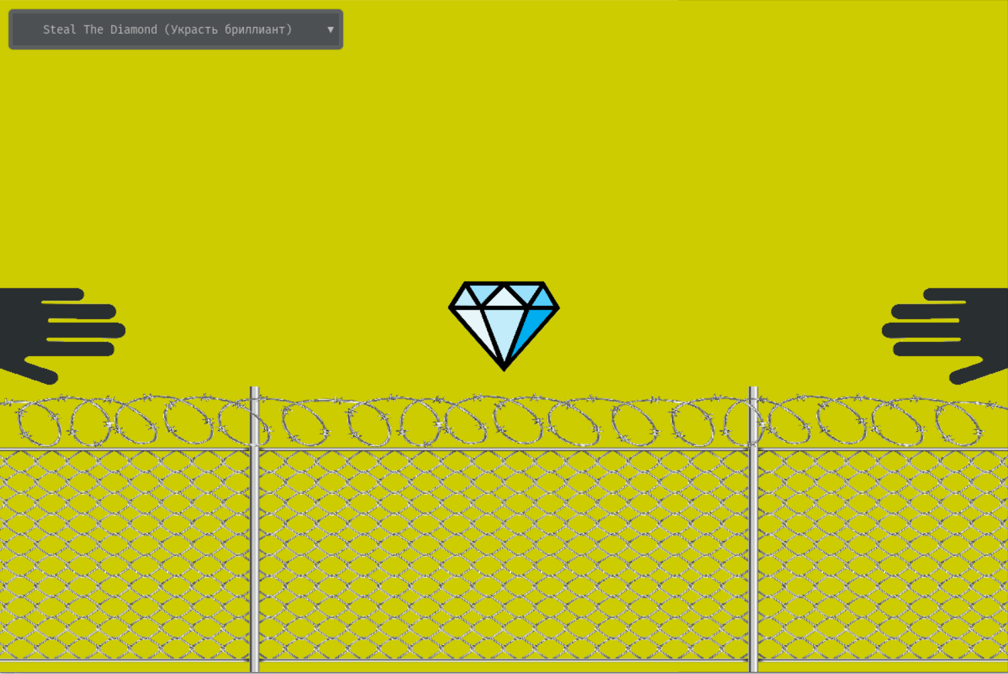
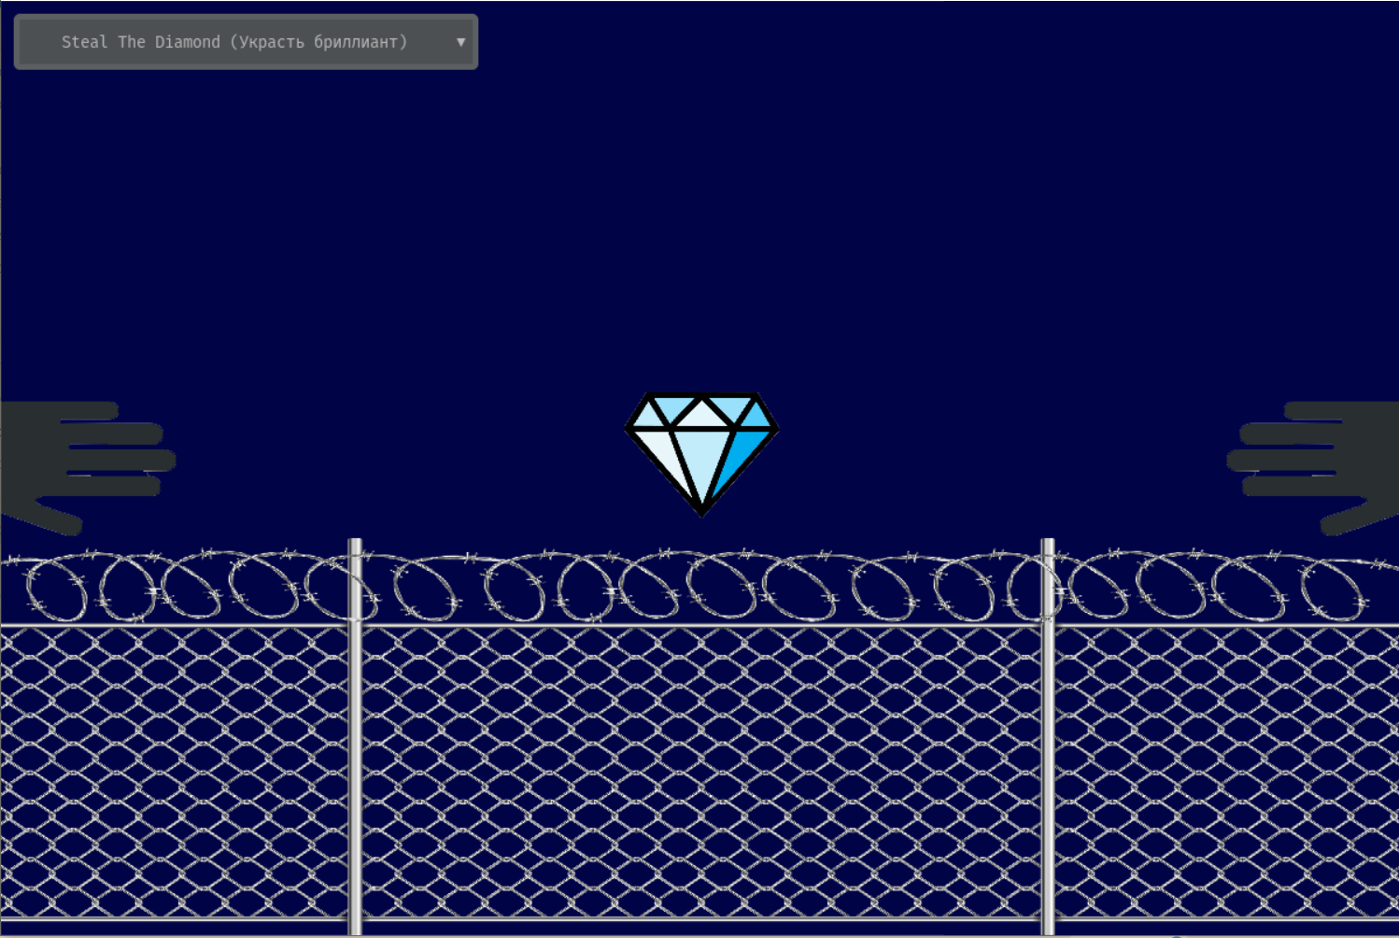
Описание реализации. Игра «Украсть Бриллиант»
На поле находится алмаз и 2 руки: левая – Игрок 1, правая – Игрок 2. Цель заключается в том, чтобы после потемнения экрана украсть алмаз быстрее, чем это сделает оппонент.
Классы игры:
Класс игрока-руки (Hand)
Класс алмаза (Diamond)
Класс игры (StealTheDiamond)

Slide 9

Заключение
Итоги выполненной работы:
Все игры работают корректно и без ошибок
Игры легко настраиваются: в файле constants.py можно менять любые значения, чтобы изменить игровой процесс (следует быть аккуратным, чтобы ничего не сломать)
В коде приложения удобно ориентироваться и можно легко добавлять новый функционал или игры

